Slide 1
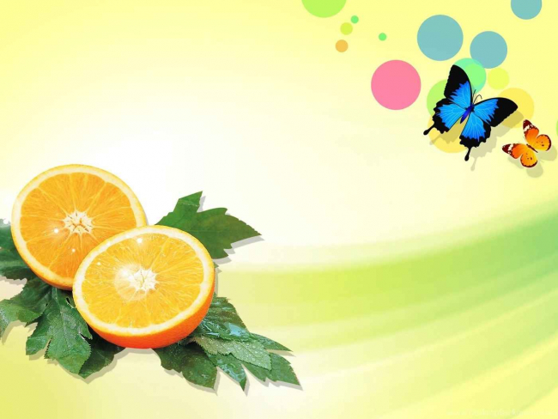

Витамины, наиболее полезные для зрения
Подготовила:
учитель-дефектолог,
тифлопедагог
Абылгазина Д.А.

Slide 2
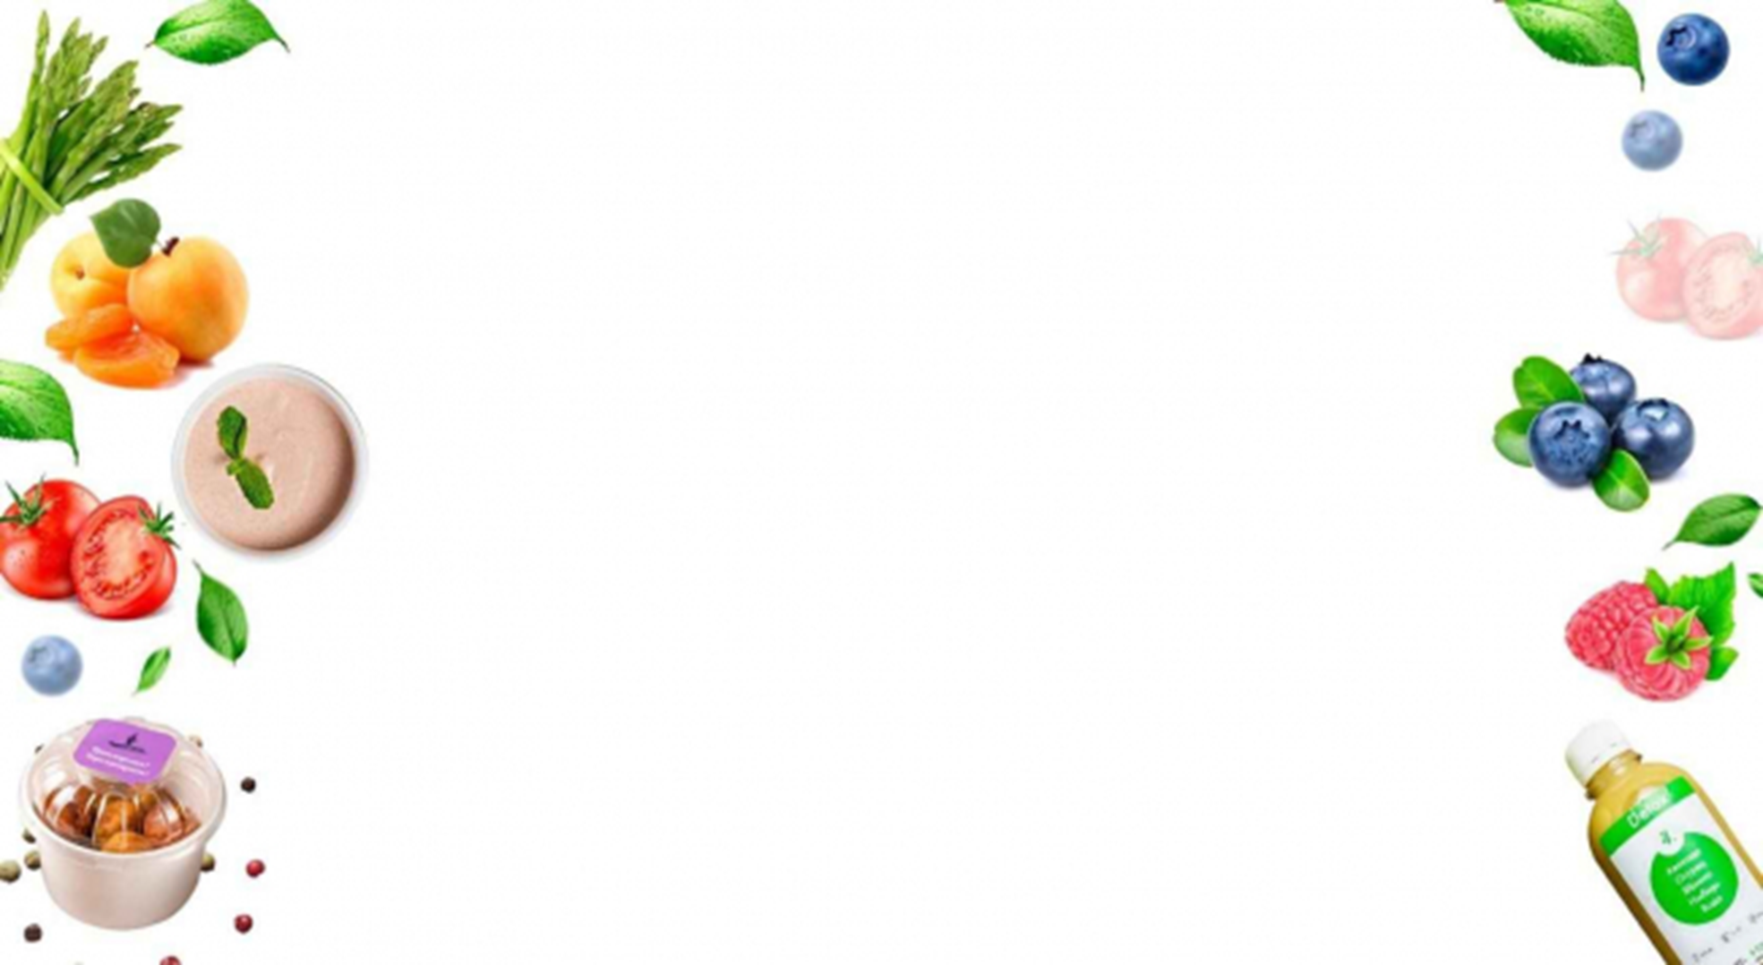
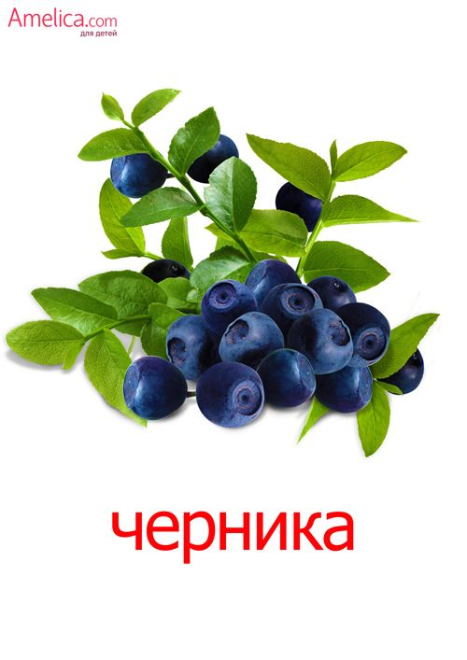
На первом месте по популярности из полезных для глаз продуктов стоит черника. В ней обнаружены вещества, усиливающие зрение, особенно ночное, витамин С, а также масса антиоксидантов, оказывающих очищающее действие на сосуды.
Черника улучшает кровообращение в глазных мышцах и позволяет глазам получать больше кислорода и питательных веществ, снимает усталость с глаз. Для достижения лечебного эффекта необходимо ежедневно употреблять чернику в свежем виде. Зимой и весной можно использовать аптечные препараты из черники.

Slide 3
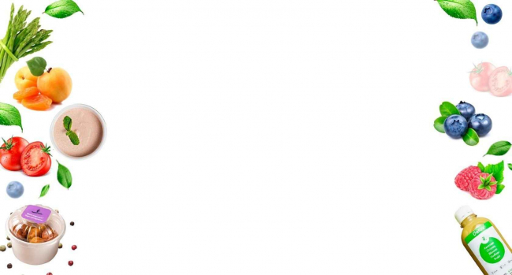
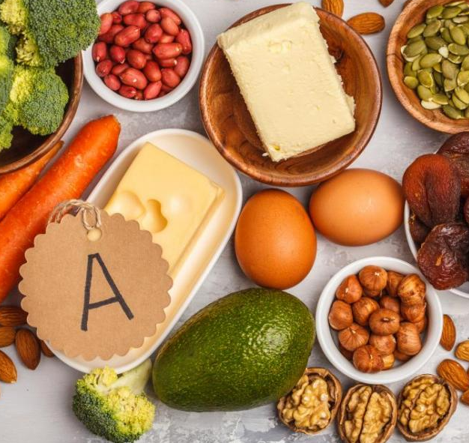
Недостаток витамина А приводит к дистрофическим нарушениям глаз: возникает сухость оболочек, потеря их прозрачности. Много витамина А (каротина) содержится во всех красных и оранжевых продуктах, а также в тыкве, моркови, зеленом луке, сладком перце, петрушке. Витамин А содержится в шиповнике, календуле, а также в печени, яйцах и сливочном масле.

Slide 4
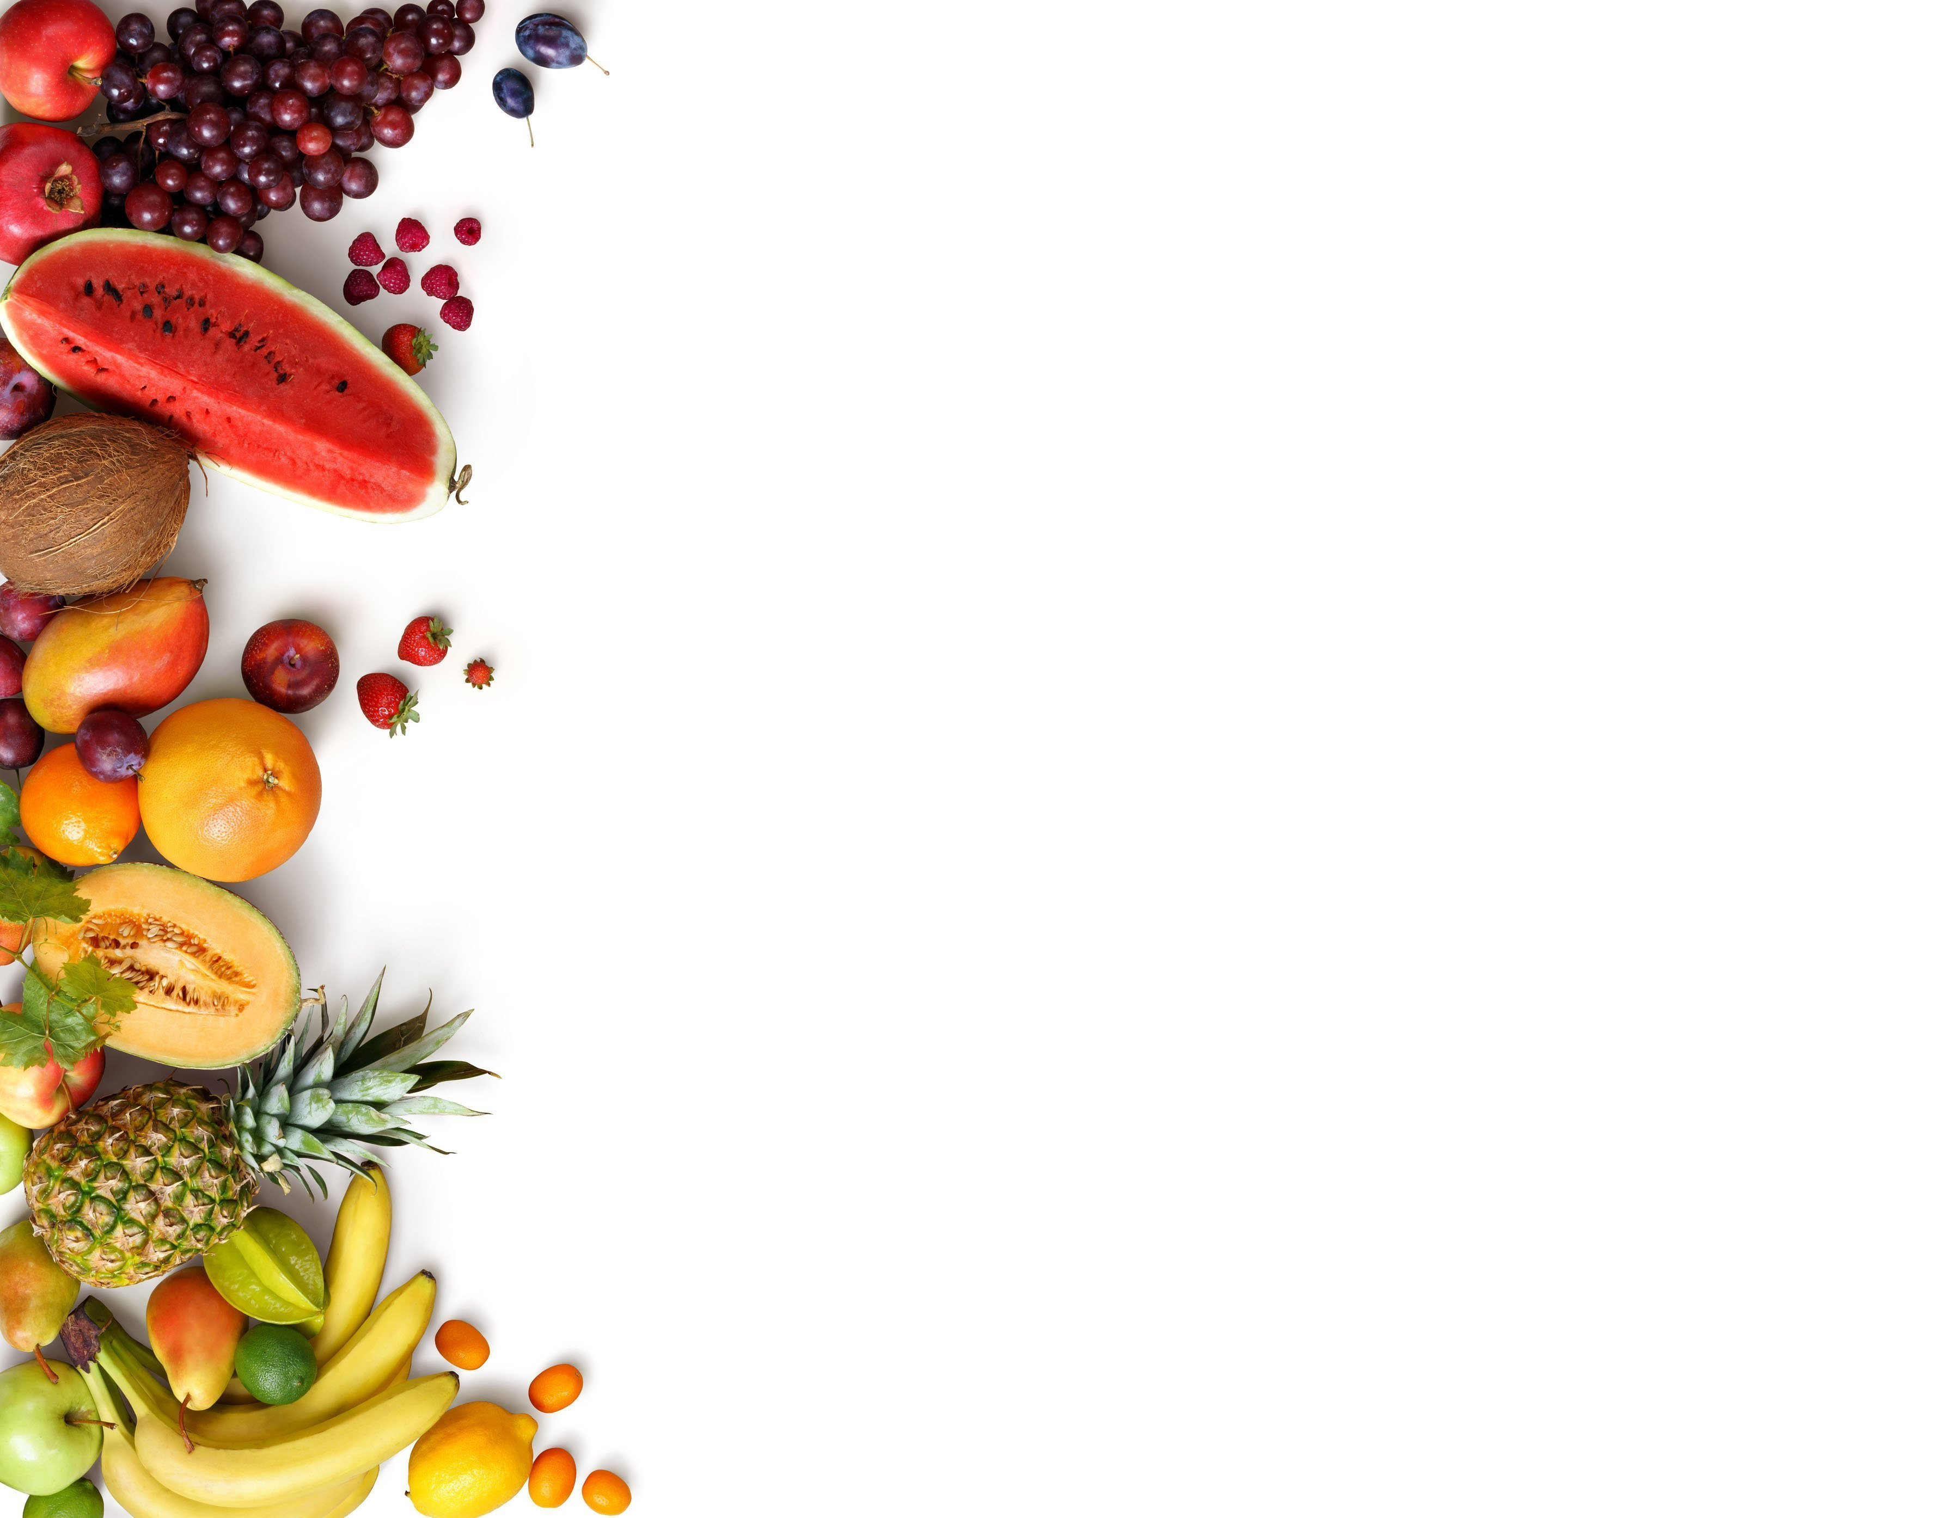
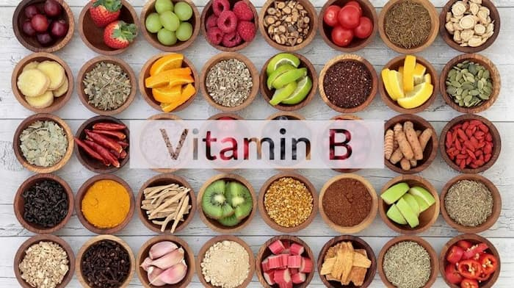
Для хорошего зрения полезно есть миндаль, грецкие орехи, пить сок брусники. Орехи содержат витамин В1 (тиамин), способствующий улучшению состояния нервной ткани, к которой относятся сетчатка, зрительный нерв и зрительный анализатор головного мозга. При недостатке витаминов группы В появляется зрительная утомляемость. Витамины группы В содержатся в дрожжах, печени, почках животных, шиповнике, облепихе, малине, тыкве, морской капусте, помидорах, репе, свекле, салате, а также в черном хлебе и чае.

Slide 5
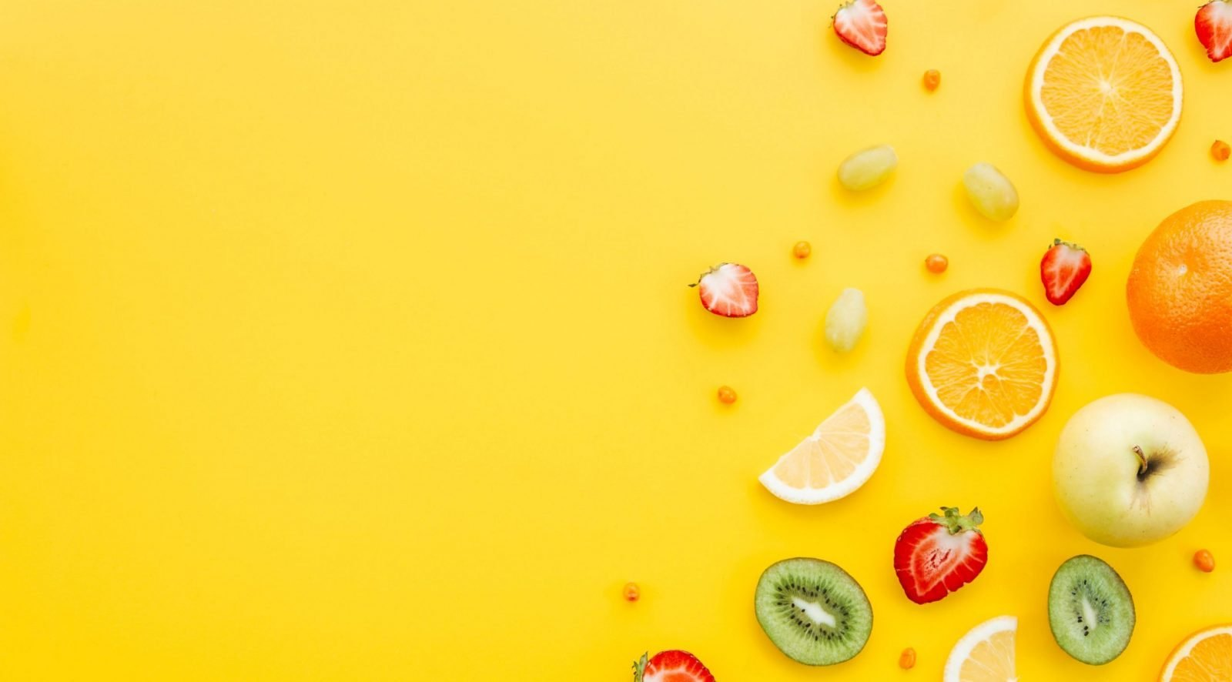
Витамин В12 (цианкобаламин) активно участвует в обмене белков в организме, в том числе в тканях глазного яблока, зрительного нерва, головного мозга. Содержится в мясе, яйцах, молочных продуктах.
Стенки кровеносных сосудов укрепляет витамин Р. Он содержится в чернике, черной смородине, вишне, красной смородине, яблоках, шиповнике.

Slide 6
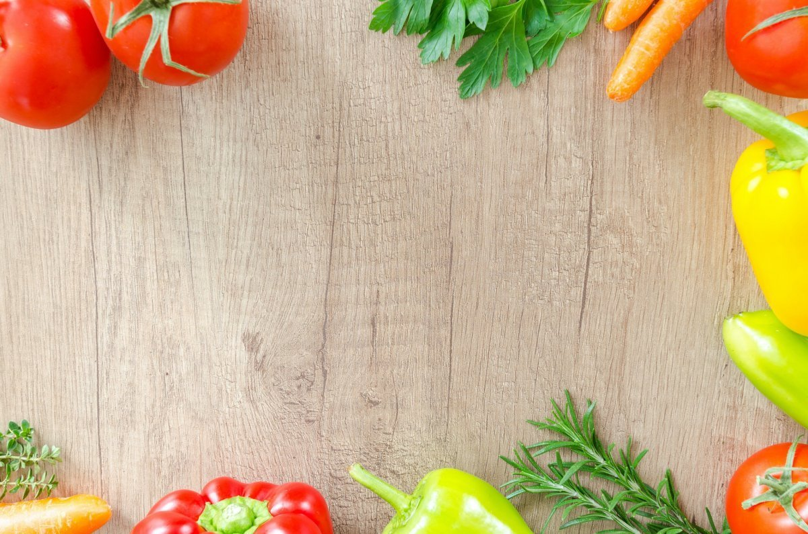
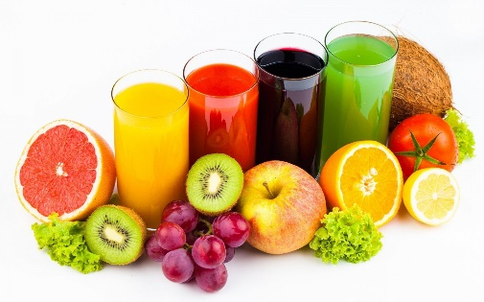
Из соков также очень полезны для глаз сок укропа, шпината, петрушки, сельдерея, огурца, свеклы, цикория.
Все эти овощи и травы необходимо есть как можно больше в сыром виде и добавлять их в салаты.

Slide 7
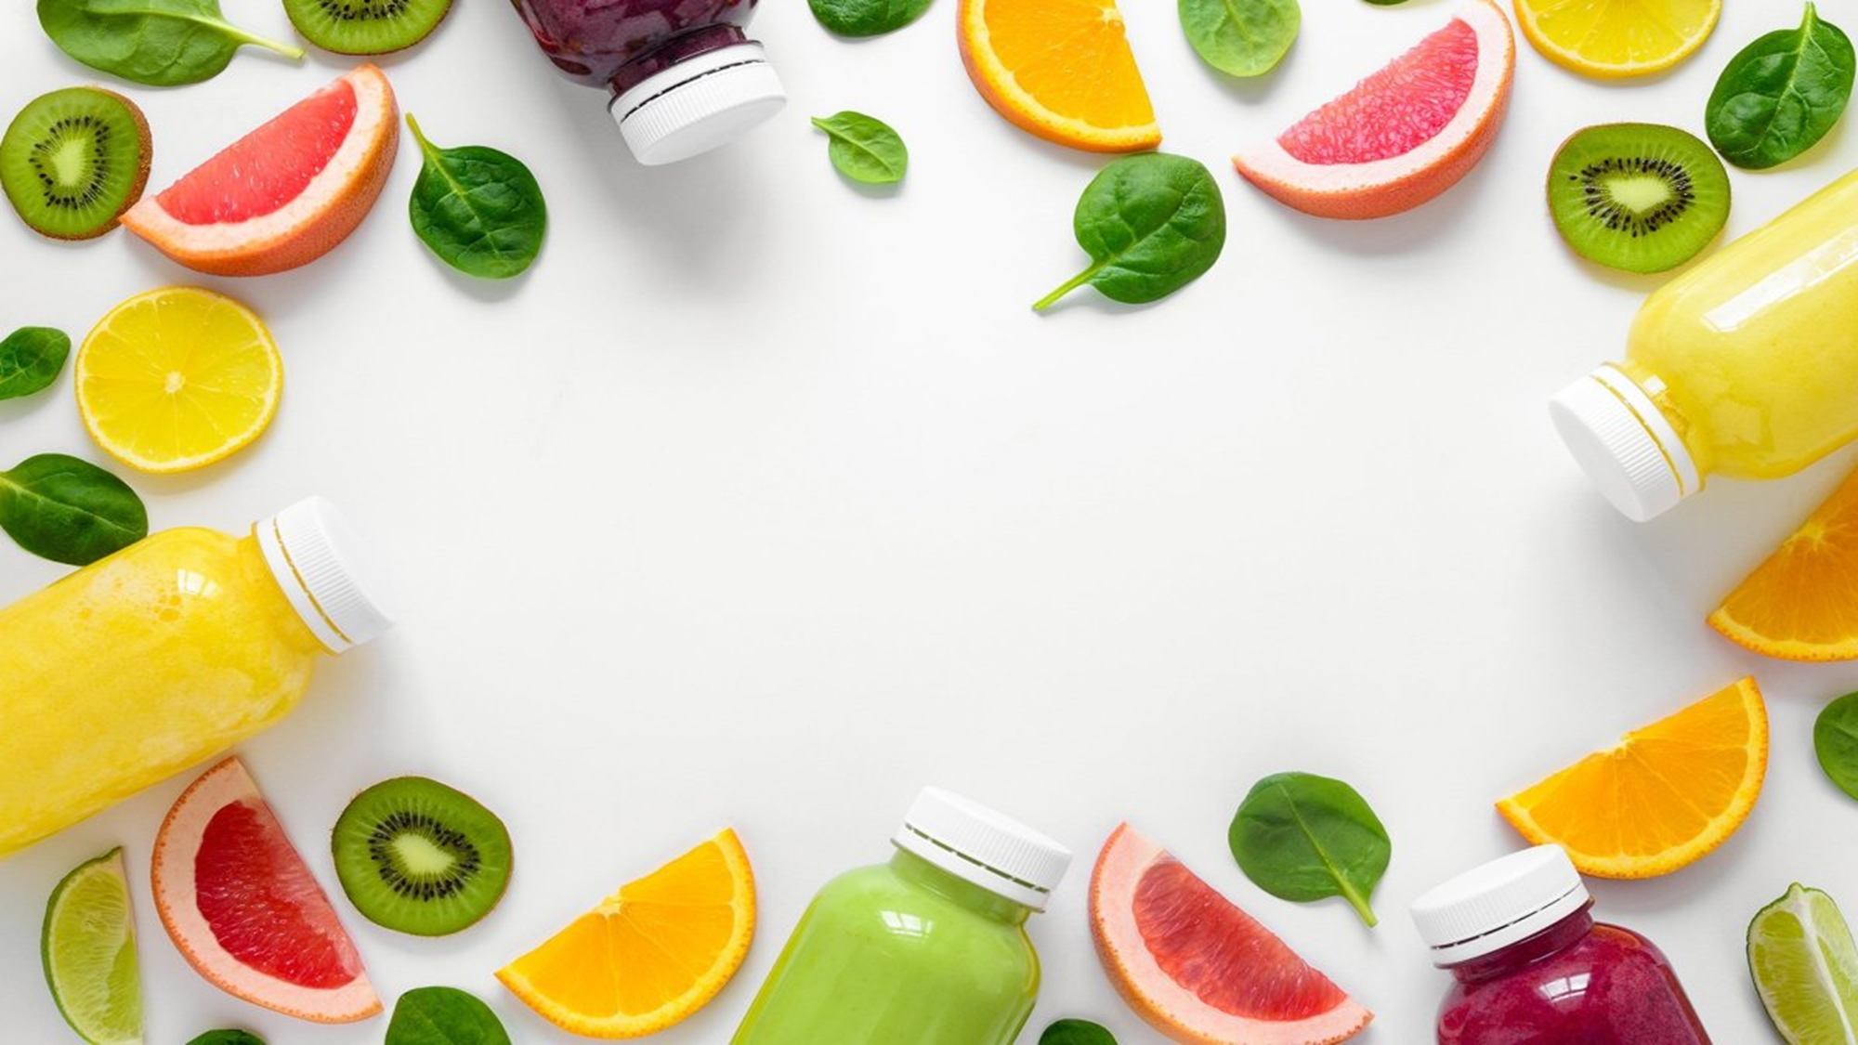

Зрение - сложный нейрофизиологический процесс организма. Его поддерживают биологически активные вещества, поступающие с пищей.
Полезно употреблять рыбий жир, икру, злаки, мед, курагу, листовую зелень, крапиву.
А вот чеснок тому, у кого есть нарушения зрения, есть не рекомендуется.

